Slide 1
Српски језик 2. разред
ЛЕКТИРА
Јежева кућица
Бранко Ћопић

Slide 2
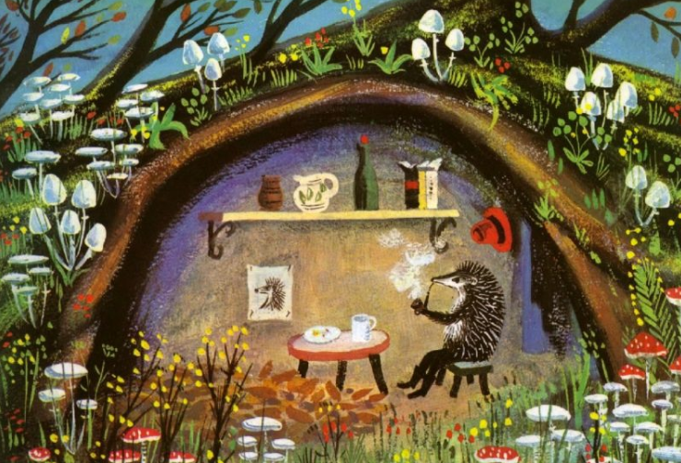
„Јежева кућица” је басна у стиховима.
Мање познате ријечи:
Лога - јазбина.
Фраза - лијепе ријечи, изрази.
Свод - строп, плафон.
Трице - безвриједне ствари.
Каљуга - блато.
Клада - комад дрвета.
Страћара - стара трошна кућа.
Хуља - пропалица.
Хајка - потјера.

Slide 3
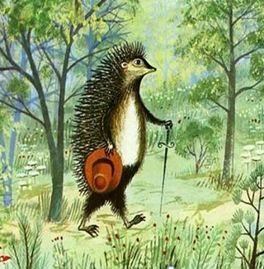
ЛИКОВИ
Главни јунак је Јежурка Јежић.
Споредни ликови су:
Зец,
Лија Мица,
Вук,
Медо,
Дивља свиња.

Slide 4
ОСОБИНЕ ЛИКОВА
Главни лик ове приче је славни ловац Јежурка Јежић, поштован због својих способности.
„Ловом се бави, често га виде,
с триста копаља на јуриш иде.
И вук и медо, па чак и овца,
познају јежа, славнога ловца“.
Културан „ Јежурка Јежић свој шешир скида,
клања се, смјешка, кавалир прави,
бираном фразом лисицу здрави...“

Slide 5
Лукав „Ако би успут дошло до боја,
Нек буде спремна одбрана моја”.
Вриједан „Вриједан сам, радим бавим се ловом и мирно живим под својим кровом.“
Срећан, јер живи у свом скромном дому који воли и брани.
„Ма какав био мој родни праг,
он ми је ипак мио и драг.
Простран је и скроман, али је мој,
ту сам слободан и газда свој.“

Slide 6
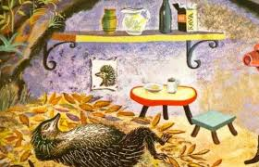
„Кућицо драга, слободо моја! Палато дивна, лиснатог пода, колијевко мека, лиснатог пода, увијек ћу вјеран остати теби, низашто ја те мијењао не би! У теби живим без бриге, страха и бранит ћу те до задњега даха!
Бори се за себе и своје ставове, чак и када му се други смију.
Он остаје непоколебљив у одбрани свога дома.

Slide 7
СПОРЕДНИ ЛИКОВИ
Лија Мица:
гостољубива, радознала, сумњичава, мудра.
Вук, Медо, Дивља свиња:
тврдоглави, прљави, лијени, скитнице, галамџије, некултурни, радознали.

Slide 8
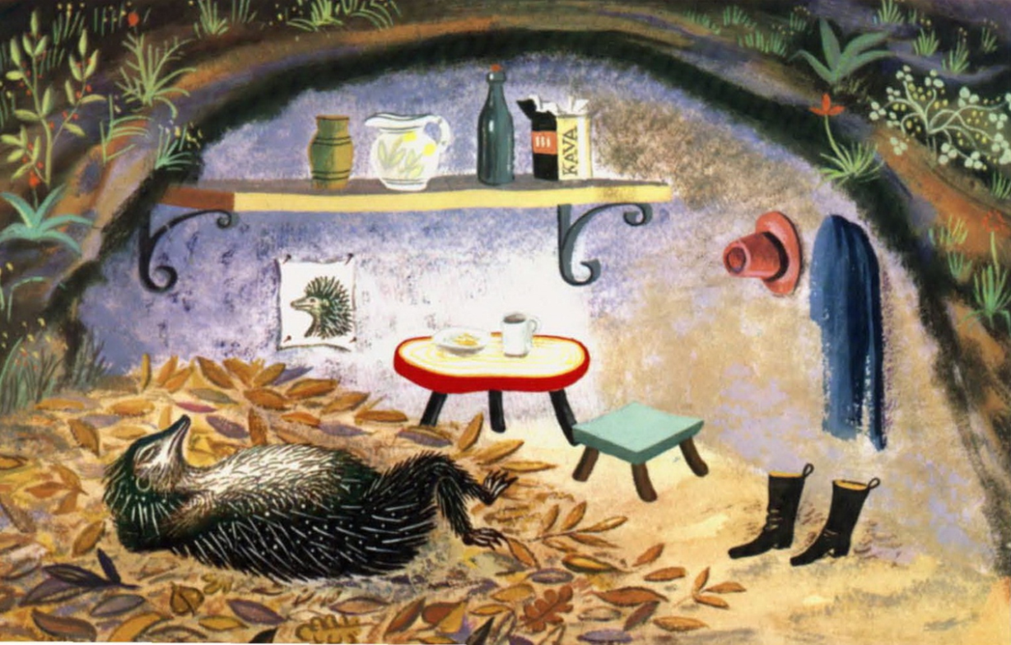
ЗАДАТАК ЗА САМОСТАЛАН РАД
Наведене стихове из басне препиши у свеску писаним словима.
„Кућицо драга, слободо моја! Палато дивна, лиснатог пода, колијевко мека, лиснатог пода, увијек ћу вјеран остати теби,
низашто ја те мијењао не би! У теби живим без бриге, страха и бранит ћу те до задњега даха!“

